Slide 1
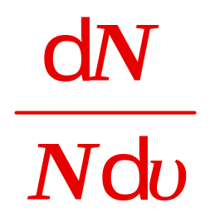
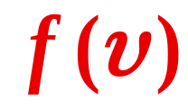

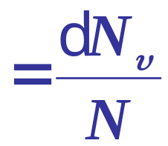
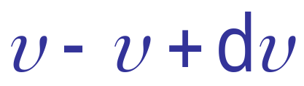
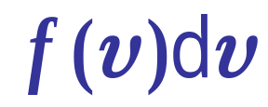
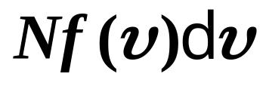
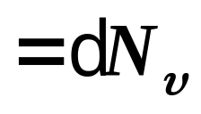

三、速率分布函数：
=
只与v 有关
1）f (v ) 的物理意义:
分子速率在
附近
单位速率间隔内的分子数
占总分子数的百分比
分子速率在
间隔内
的分子数占总分子数的百分比
速率在 间隔内的分子数

Slide 2
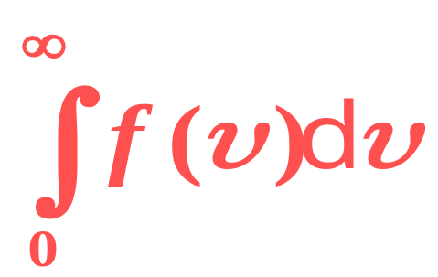
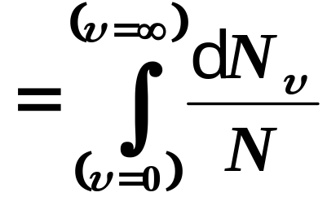

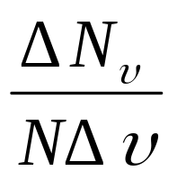
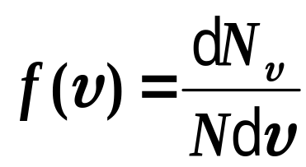
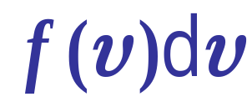



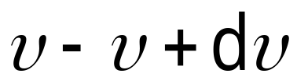
2）f (v) 的归一性质
——f (v) 的归一化条件
任一小长条面积为该区间的分子数百分比
几何意义
曲线下面积恒为 1
o

Slide 3
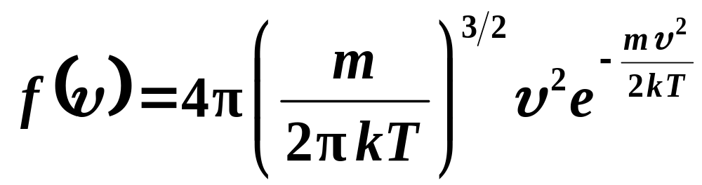
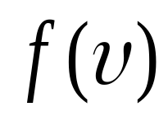
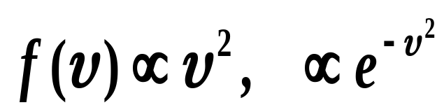
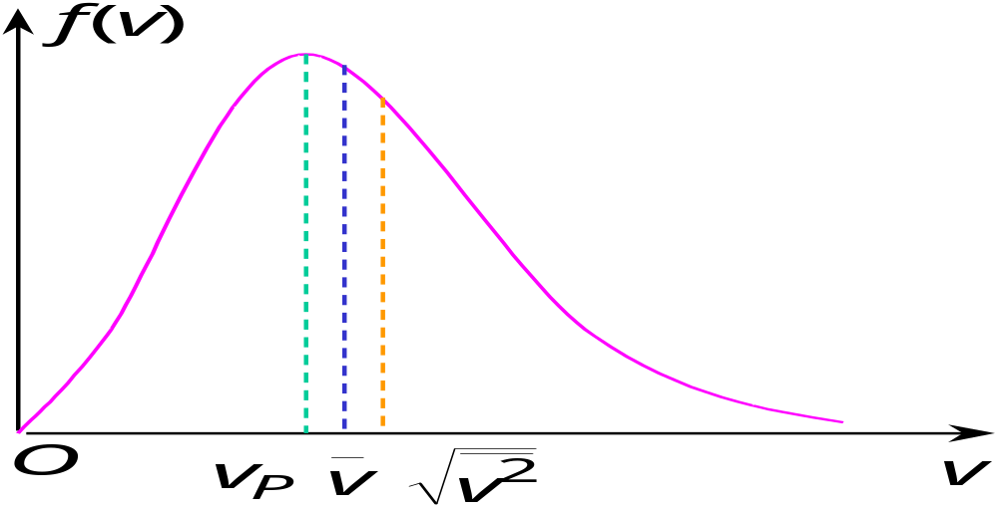

四、麦克斯韦速率分布律
系统：理想气体 平衡态
1.麦氏速率分布函数
2.麦氏速率分布曲线
形状
必定存在一个极大值
o

Slide 4


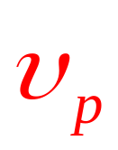
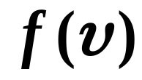
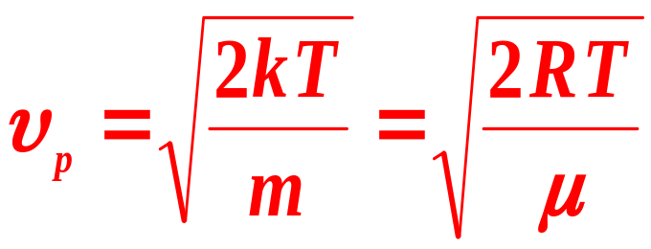
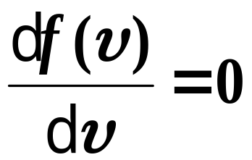
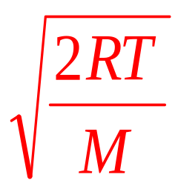

o
最概然速率
当 取极大值时的速率
令
得
物理意义：在一定温度下，气体分子速率分布在 附近单位速率间隔内的相对分子数最多。

Slide 5
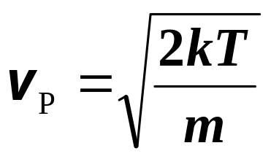
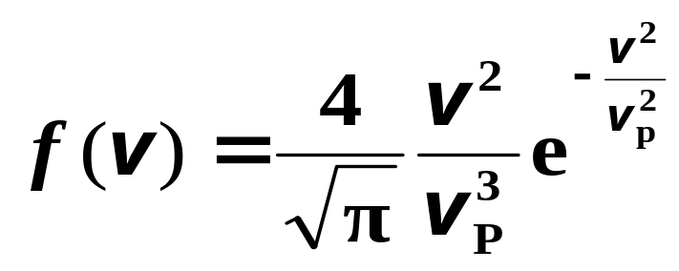
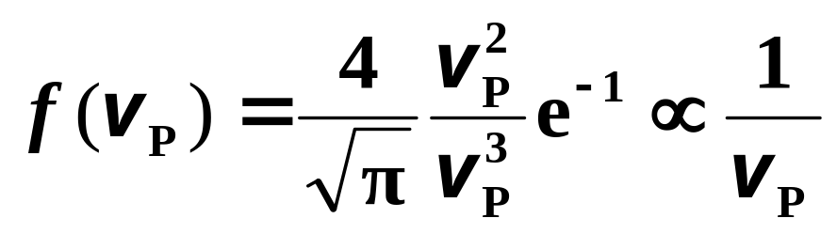
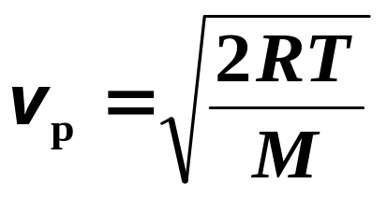
将
代回麦克斯韦速率分布函数，得
f (v)
M相同，T₂>T₁
所以 f (v) 的极大值
o
v_{P}
v_{P2}
v
又由 知，
T相同，M₂<M₁
M一定，T 增大时，
曲线峰右移，峰高变小
T一定， M减小时，

Slide 6
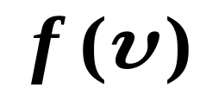
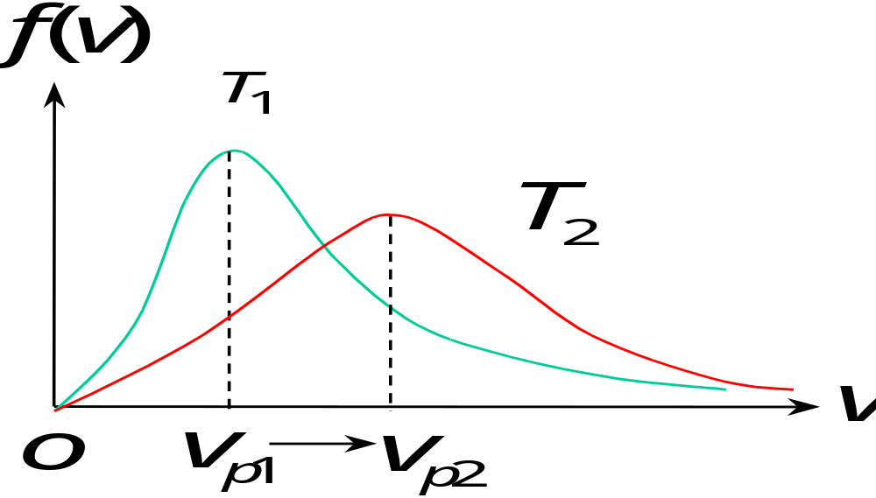

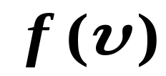
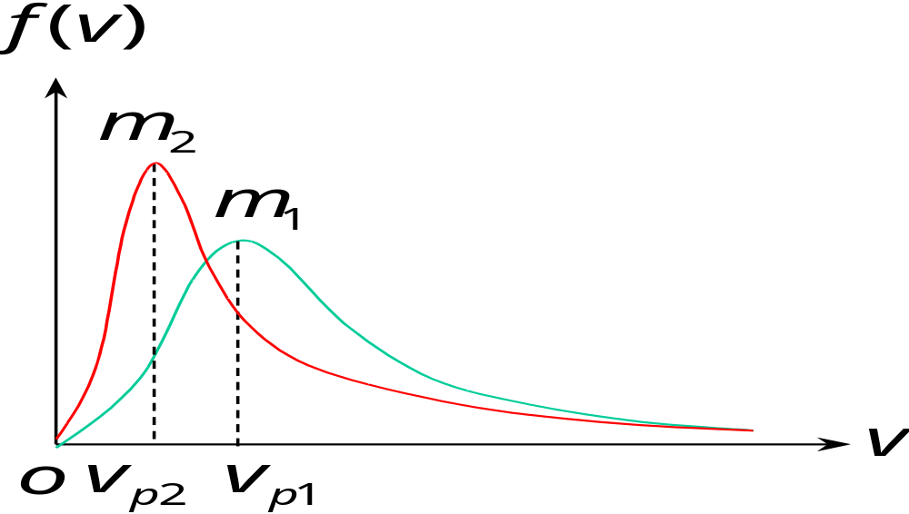



同种分子不同温度
的速率分布
o
相同温度下不同种类分子的速率分布
o

Slide 7
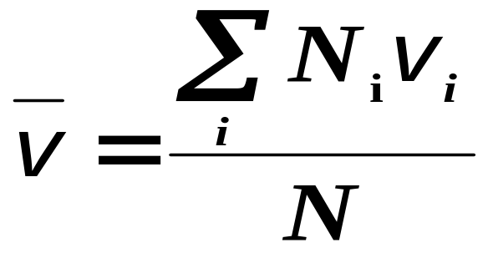
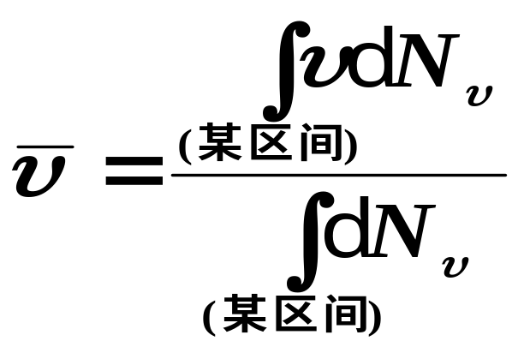
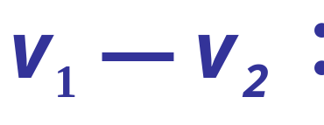
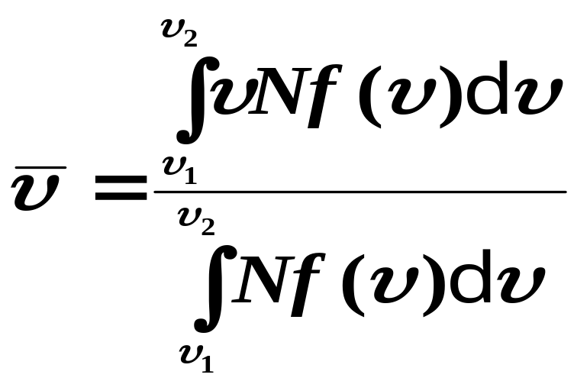
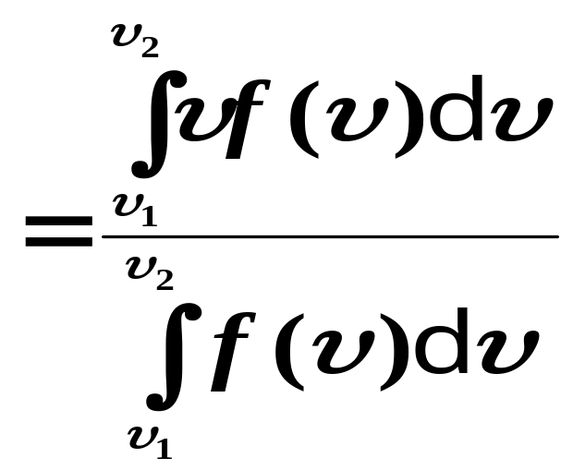
五、速率分布函数的应用
平均值计算式为
讨论
注意上下区间的一致性

Slide 8
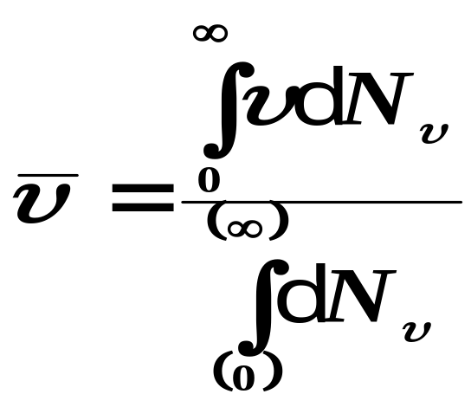
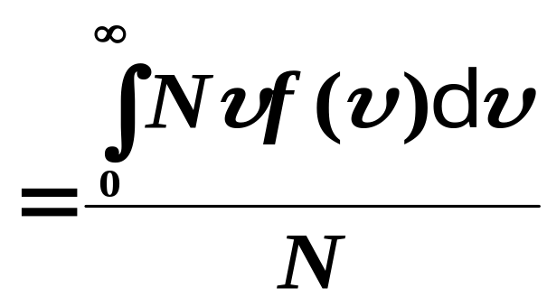
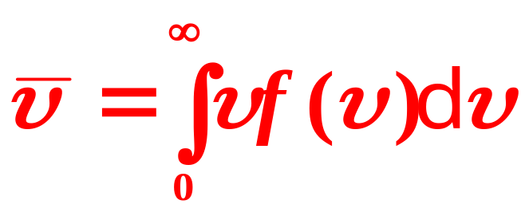
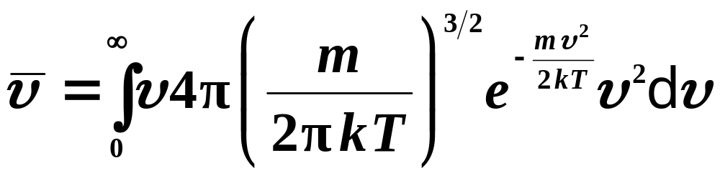
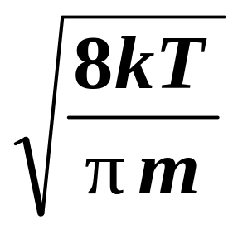
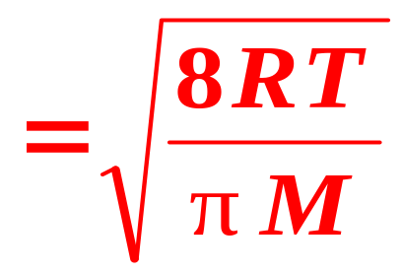
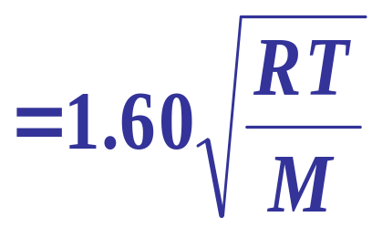

1. 全空间 速率的算术平均值——平均速率
代入麦氏分布函数
得麦氏分布时的平均速率

Slide 9
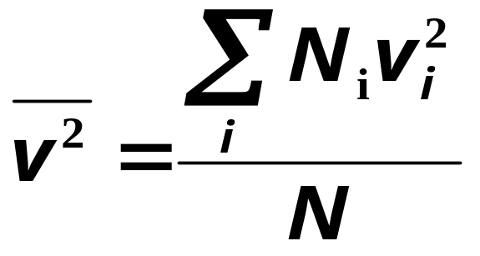
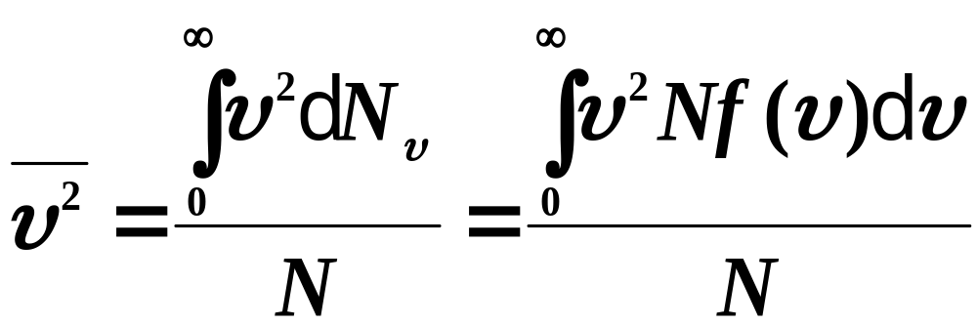
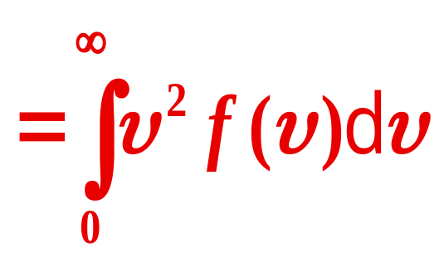
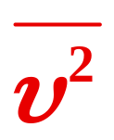
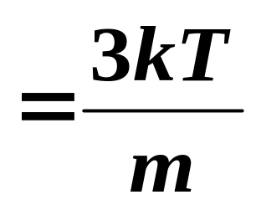
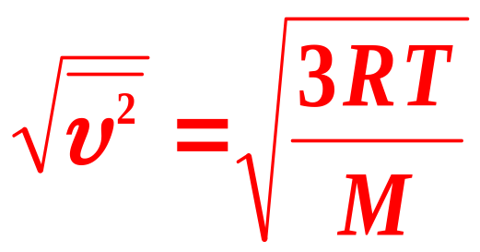
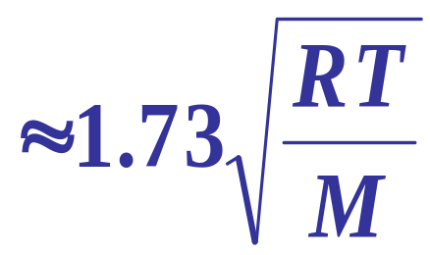
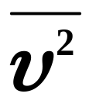
2. 方均根速率
速率平方的平均值：
若求整个速率空间的方均根速率
麦氏系统(理气 平衡态)

Slide 10


















3. 三种速率
每个系统都有
理想气体平衡态有
麦氏速率分布：
＜ ＜
在室温下，它们一般为几百米每秒。

Slide 11






例题：导体中自由电子的运动可以看作类似于气体分子的运动，所以通常称导体中的自由电子为电子气。设导体中共有N个自由电子，电子气中电子最大速率为v_{f}（称为费米速率）。电子的速率分布函数为
(1) 用v_{f}定出常数A；(2)求电子的平均速率。
解：(1) 归一化条件：
(2)

Slide 12








§7.6 玻耳兹曼分布
一、麦克斯韦速度分布因子
按定义速度分布函数为
间隔内各种速度均有

Slide 13



从麦氏速率分布知，
速度分布因子
与分子动能相连

Slide 14









二、玻耳兹曼分布函数
玻尔兹曼分布是给出气体处于平衡态时，在任一速度区间和坐标区间内的分子数或分子数百分比
在坐标 附近 单位坐标间隔内
速度 附近 单位速度间隔内
的分子数占总分子数的百分比
物理
含义

Slide 15



的具体函数？
速度分布因子
由
与分子动能相连
玻耳兹曼因子
在保守场中，分子的能量 ε=ε_{k} +ε_{p}

Slide 16



三、玻耳兹曼粒子按势能的分布
当系统在外力场中处于温度为 T 的热平衡状态时，速度在区间 (v_{x}∼ v_{x}+dv_{x} , v_{y}∼ v_{y}+dv_{y} , v_{z}∼ v_{z}+dv_{z} ) 内，同时坐标在区间 ( x∼ x+dx，y∼ y+dy，z∼ z+dz ) 内的粒子数为：
由上式可知，若ε₁＜ε₂ ，则dN₁＞dN₂ , 这表明粒子占据能量较低状态的概率比占据能量较高状态的概率要大。

Slide 17



对坐标积分
玻尔兹曼分布律
麦克斯韦分布律
对速度积分
保守场中粒子按势能的分布
玻尔兹曼分布律
在体积元 dxdydz 内具有各种速度的粒子数为
+∞
分布于
区间内分子数

Slide 18




分布于
区间内分子数
单位体积内的分子数
保守场中粒子按势能的分布

Slide 19


1)重力场中粒子按重力势能(高度)分布
设 z = 0处分子的势能为零、分子数密度为n₀ ,
则高度为 z 处的分子数密度为
单位体积内的粒子数按高度递减
1909年
皮兰实验

Slide 20

2) 重力场中等温气压公式
将 p =nkT 代入，可得气压公式
式中p₀和p分别表示在z = 0和z 处大气的压强。
由该式可算出每升高10米，大气压将下降133Pa=1mmHg
这是一种高度计的原理

Slide 21

本次作业：
3.17----3, 9, 10,
19, 24
第二章
谢谢大家

